Slide 1
“Norma Chilena NCH 3262-12 sobre Sistemas de Gestión de Igualdad de Género y su aplicabilidad en el sector municipal”

Slide 2
TEMATICA No. 1
“Norma Chilena NCH 3262-12 sobre Sistemas de Gestión de Igualdad de Género y su aplicabilidad en el sector municipal”
Comisión ASEMUCH Asuntos de La Mujer.
“La Comisión de Asuntos de la Mujer es un medio de interacción de crecimiento social, laboral y psicológico, para dar calidad a la vida personal, familiar, gremial, laboral y profesional de la mujer en el ámbito de los municipios.”

Slide 3
NORMA CHILENA 3262-2012
Resumen Marco Internacional
Convención para la Eliminación de la Discriminación contra la Mujer (1979) que obliga a los Estados para erradicar la discriminación directa o indirecta, en el ámbito Público y Privado.
Plataforma de acción de Beijing,, formulada con motivo de la 4ta. Conferencia Mundial sobre la Mujer (1995) que estableció estrategias fundamentales para garantizar la igualdad sustantiva, el trato equitativo y la transversalización de género.
Chile se ha adherido a los objetivos de Desarrollo del Milenio convenidos en la Declaración de la Asamblea General de las Naciones Unidas (2000) promoviendo la Igualdad de Género y el Empoderamiento de la Mujer.

Slide 4
NORMA CHILENA 3262-2012
Resumen Marco Internacional
A nivel Regional la XI Conferencia sobre la Mujer de América Latina y el Caribe ( 2010) Conquistar una mayor autonomía económica e igualdad en la Esfera laboral.
Convenios 100, 111 y 156 de la Org. Internacional del Trabajo (OIT) referidos a Igualdad de Remuneraciones para hombres y Mujeres por trabajos de igual Valor, sobre la discriminación en el empleo y ocupación y sobre trabajadores con responsabilidades familiares.

Slide 5
ARICA, Junio 2017
Seminario “Equidad de Género para la administración municipal”, organizado por Asemuch y apoyado por el Servicio Nacional de la Mujer y la Equidad de Género (SernamEG)

Slide 6
DATOS SINIM 2017
Dotación | Cantidad | Impacto %
MUJERES | 18.892 | 43,76
HOMBRES | 24.281 | 56,24
TOTAL AÑO 2017 | 43.173 | 100

Slide 7
ACTUALMENTE SE EVIDENCIA LA DESIGUALDAD EN:
DEFICIENTE ACCESO A CARGOS DIRECTIVOS
BRECHAS SALARIALES
FALTA DE OPORTUNIDADES DE CAPACITACION Y DESARROLLO
¡ PROXIMO DESAFIO !

Slide 8
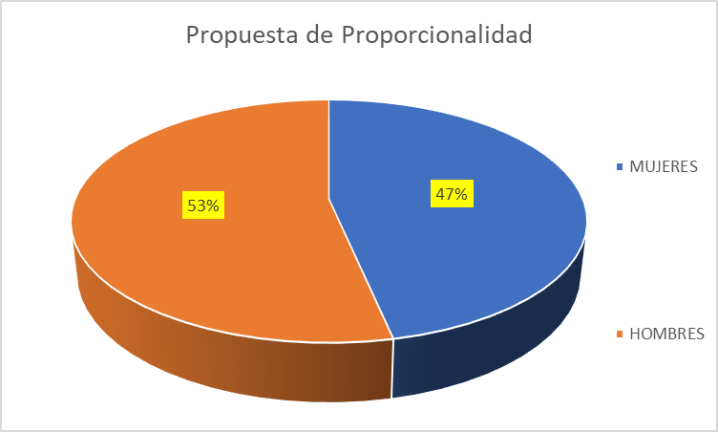
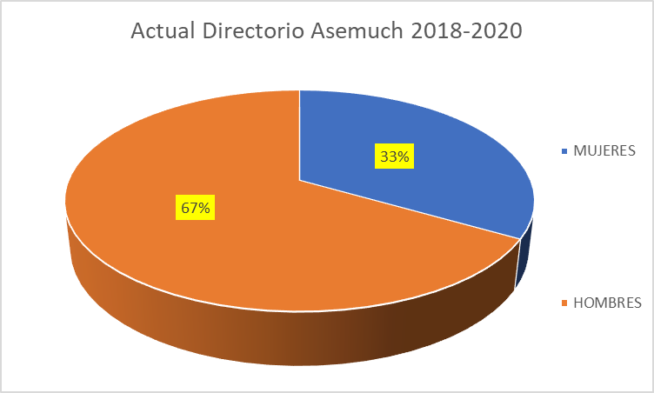
REVISEMOS NUESTRO ESCENARIO GREMIAL
Actual Directorio Nacional Asemuch (2018-2020)
Directores | Cantidad | Impacto %
MUJERES | 5 | 33,33
HOMBRES | 10 | 66,67
 | 15 | 100
Proporcionalidad Directores Según Dotación 2017
Directores | Cantidad | Impacto %
MUJERES | 7 | 46,67
HOMBRES | 8 | 53,33
 | 15 | 100

Slide 9
Breve Historia en Otras Materias
BUENAS PRACTICAS SE CONVIERTEN EN LEY
Transparencia – Ley No. 20.285
Prog. De Mejoramiento Gestión – Ley 19.553
Conciliación Familia y Trabajo – Ley 21.063 Ley Sanna
Inclusión – Ley No. 21.015

Slide 10
Breve Historia en Otras Materias

Slide 11
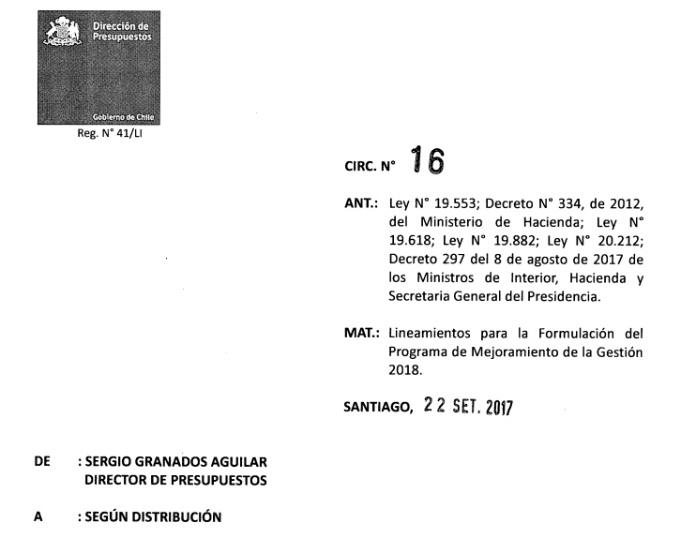
Breve Historia en Otras Materias
En materias de PMG Nivel Central
Dimensión Estratégica Transversal (Obligatoria)
Incorporación de Equidad de Género

Slide 12
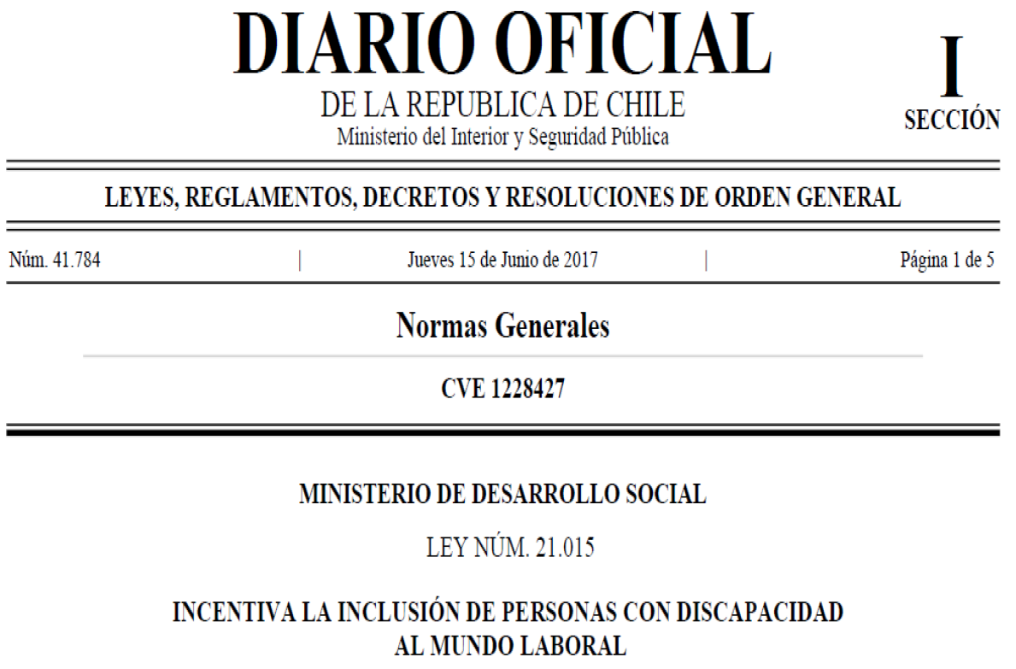
Breve Historia en Otras Materias

Slide 13
Breve Historia en Otras Materias

Slide 14
NORMA CHILENA 3262-2012
Es un Sistema de Gestión
Igualdad de Género y Conciliación de la Vida Laboral, Familiar y Personal
Aplicable a cualquier organización

Slide 15
NORMA CHILENA 3262-2012
Proceso de implementación normativo y equipo profesional
El proceso de implementación, en síntesis, considera: diagnósticos, documentación y registros, elaboración de acciones positivas y planes de acción, auditorías y acompañamiento en el cambio cultural (cursos, conversatorios, coaching) con una fuerte arista de trabajo en comunicaciones. Tiene una duración de 4 a 9 meses, dependiendo del tamaño de la organización y de los plazos que se tracen como empresa. El cumplimiento de los requisitos normativos requiere que la organización:
1. Detecte y supere brechas de género en el área de la gestión de personas, generando planes de acción que permitan la igualdad de oportunidades para mujeres y hombres en materia de: compensaciones; participación laboral: en cargos no tradicionales o cargos de jefatura y responsabilidades directivas; procesos de reclutamiento y selección; desarrollo de carrera; acceso a capacitación; infraestructura para fuerza laboral mixta y programas de salud física y mental.

Slide 16
NORMA CHILENA 3262-2012
Proceso de implementación normativo y equipo profesional
2. Implemente procedimientos que den cumplimiento a leyes y normativas como base e incorporen un enfoque de género sin sesgos de discriminación.
3. Establezca modelos y planes de conciliación que permitan a su personal desarrollarse adecuadamente en el trabajo (espacio público), en su rol familiar (espacio doméstico) y en su vida personal (espacio privado).
4. Diseñe e implemente estrategias comunicacionales y de capacitación para la difusión y la promoción del ejercicio de los derechos de maternidad/paternidad, responsabilidades parentales, principios de igualdad y no discriminación, erradicación de prejuicios y estereotipos y la generación de ambiente laboral de respeto.

Slide 17
NORMA CHILENA 3262-2012
Proceso de implementación normativo y equipo profesional
5. Regule los procesos de prevención, denuncia, investigación, sanción y resguardo de la información en casos de acoso laboral y/o sexual.
6. Genere programas internos para la educación y toma de conciencia sobre las medidas de prevención, detección y derivación en casos de violencia intrafamiliar (VIF).

Slide 18
NORMA CHILENA 3262-2012
Punto 4 SISTEMA DE GESTION - GENERALIDADES
La Organización debe estar comprometida en la implementación que promueva beneficios para todas las partes interesadas.
La estrategia de igualdad y conciliación implica revisar su cultura, sus procesos de RRHH e integrar buenas prácticas.
Promover desde la Alta Dirección la adecuada provisión y disposición de recursos.
Políticas de igualdad de Género y Conciliación
Crear procedimientos

Slide 19
NORMA CHILENA 3262-2012
Punto 5 RESPONSABILIDADES DE LA DIRECCIÓN
Compromiso
Planificación, debe asegurar su conveniencia, adecuación y eficacia, que sus objetivos sean pertinentes a los respectivos niveles de la organización.
Responsabilidad, autoridad y comunicación.
Revisión por la AD. Incluir oportunidades de mejoramiento y necesidades de cambios.

Slide 20
NORMA CHILENA 3262-2012
Punto 6 GESTION DE LOS RECURSOS
Provisión para implementar y mantener el sistema
Personas (Competencia, capacidad y toma de conciencia)
Infraestructura (Espacios laborales e instalaciones acondicionadas)
Ambiente de Trabajo (revisar los prejuicios y estereotipos).
Implementar una comunicación y sensibilización integradora.
Estimular ambientes de trabajo de respeto mutuo,
Garantizar un respeto irrestricto a la dignidad humana, eliminando tratos abusivos, o discriminatorios.
Difundir la importancia de otorgar garantías de igualdad de oportunidades.
Asegurar condiciones de acceso en sectores donde un género esté subrepresentado.

Slide 21
NORMA CHILENA 3262-2012
Incluir protocolos en materias de prevención de acoso sexual, acoso laboral y mobbing.
Implementar programas de salud Integral (Física y mental).
Estimular acciones de corresponsabilidad en temas de conciliación de la vida laboral y familiar.
Asegurar que se tomen medidas de prevención, detección y derivación de VIF (Violencia Intrafamiliar).

Slide 22
NORMA CHILENA 3262-2012
Punto 7 IMPLEMENTACION
Requisitos Operacionales y legales del Sistema
Detección de brechas a nivel de gestión administrativa y basada en las personas, debiendo considera a lo menos:
* sistemas de compensaciones,
* participación laboral,
* participación en cargos de jefaturas.
Difusión y promoción de los derechos reconocidos por la Ley a los padres trabajadores, respecto a sus responsabilidades parentales.
Registros para verificar (evidencia) que se han logrado los objetivos propuestos)

Slide 23
NORMA CHILENA 3262-2012
Procedimientos documentados:
Reclutamiento y Selección de Personal.
Para la Detección y eliminación de prácticas discriminatorias.
Desarrollo de la Carrera y el acceso a la capacitación, que asegure un desarrollo equitativo entre mujeres y hombres.
Registro Confidencial y tratamiento a los reclamos de situaciones no equitativas o discriminatorias.
Procedimiento que defina medidas para facilitar la conciliación de vida laboral, familiar y personal en la lógica de la corresponsabilidad.
Procedimiento que defina prácticas de la organización para la remuneración y/o compensaciones y/o beneficios basados en criterios de igualdad de género.

Slide 24
NORMA CHILENA 3262-2012
Punto 8 MEDICION, ANALISIS Y MEJORAS
Seguimiento y Medición (Monitoreo) mediante Indicadores y Auditorias,
Analisis y Evaluación de las acciones que permitan identificar desviaciones,
Mejoramiento Contínuo y AC y AP.
*Determinar causales de NC y No Conformidades Potenciales
*Adoptar acciones para la no ocurrencia
* Registrar los resultados de las acciones
* Verificar la eficacia y eficiencia

Slide 25
Tips
Prácticas de Implementación Equidad de Género
Socializar, difundir Acceso de Derecho Sala Cuna (Normalidad y Excepciones) incluyendo traslados y derecho de amamantamiento.
Catastro, Reglamentos, y difusión de beneficios para tod@s.
Implementar Horarios Flexibles.
Potenciar Convenios Educacionales.
Otorgamiento de Becas de Estudios.
Charlas grupo familiar en materias de Bulling, Alcohol, Drogas y similares.
Actividades outdoor familiares.

Slide 26
Tips
Practicas de Implementación Equidad de Género
Incorporar en la dotación Mujeres Conductoras.
Incorporar Mujeres como parte de la Dotación de Seg.Ciudadana
Habilitar Espacios de amamantamiento y mudas.
Talleres para concientizar y sensibilizar sobre la equidad de género.
Crear redes de colaboración para padres y madres.
Determinar explícitamente en los procesos los plazos de investigación por situaciones de acosos y similares.
Instaurar temas de género en actividades colectivas (talleres).
Implementar programas de salud integral para tod@s

Slide 27
Eva Tapia Sepúlveda
Ingeniero en Control de Gestión
Magister en Gerencia Pública
Directora Asoc. FFMM de Vitacura
etapia.sepulveda@gmail.com
9 9 278 86 12

